Slide 1


РЕАЛИЗАЦИЈА ТРОСЛОЈНОГ СИСТЕМА ЗА ВИДЕО ПРЕНОС ПО RTSP ПРОТОКОЛУ
Јован Славујевић, Е1-12/2020
Нови Сад, Новембар 2021.

Slide 2

Увод
Задатак рада јесте реализација Streaming платформе – серверске и клијентске стране Streaming сервиса базираног на RTSP протоколу
Садржај који се преноси је компресовани снимак камере
Постоје два типа видео преноса: Live и On-Demand Streaming
Приступ преносима је ограничен евидентирањем корисника у бази података
Приватни кориснички подаци су заштићени криптовањем порука
Клијентска страна је развијена у форми GUI апликације

Slide 3
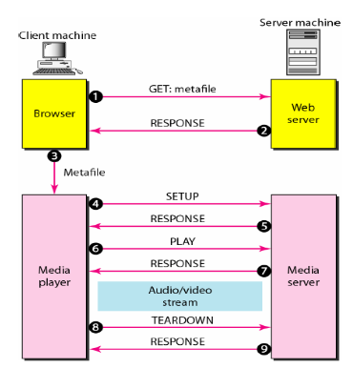
RTSP протокол
Real-Time Streaming Protocol
Намењен је за контролу преноса аудио и/или видео садржаја
Остварује и контролише један или више преноса
Усмерава кориснике ка жељеном преносу

Slide 4
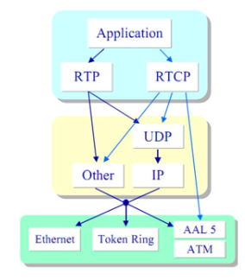
RTP протокол
Real-time Transport Protocol
Намењен је за реализацију преноса аудио и/или видео садржаја
Подржава multicast и unicast пренос

Slide 5
Socket wrapper
За реализацију комуникације између серверске и клијентске стране коришћен је Socket API (Winsock - Windows , Sys/Socket - Linux)
Коришћење оваквог интерфејса у већим пројектима није комфорно
Структуре и функције које се користе из Socket API запаковане су у класе чије коришћење је доста комфорније, а код робуснији
Интерфејс се састоји од 3 пара класа које је могуће инстанцирати - пар представљају клијент и сервер - покривају TCP, Unicast и Multicast UDP
Постоје и апстрактне класе које се могу извести за специфичне потребе модула у оквиру пројекта

Slide 6
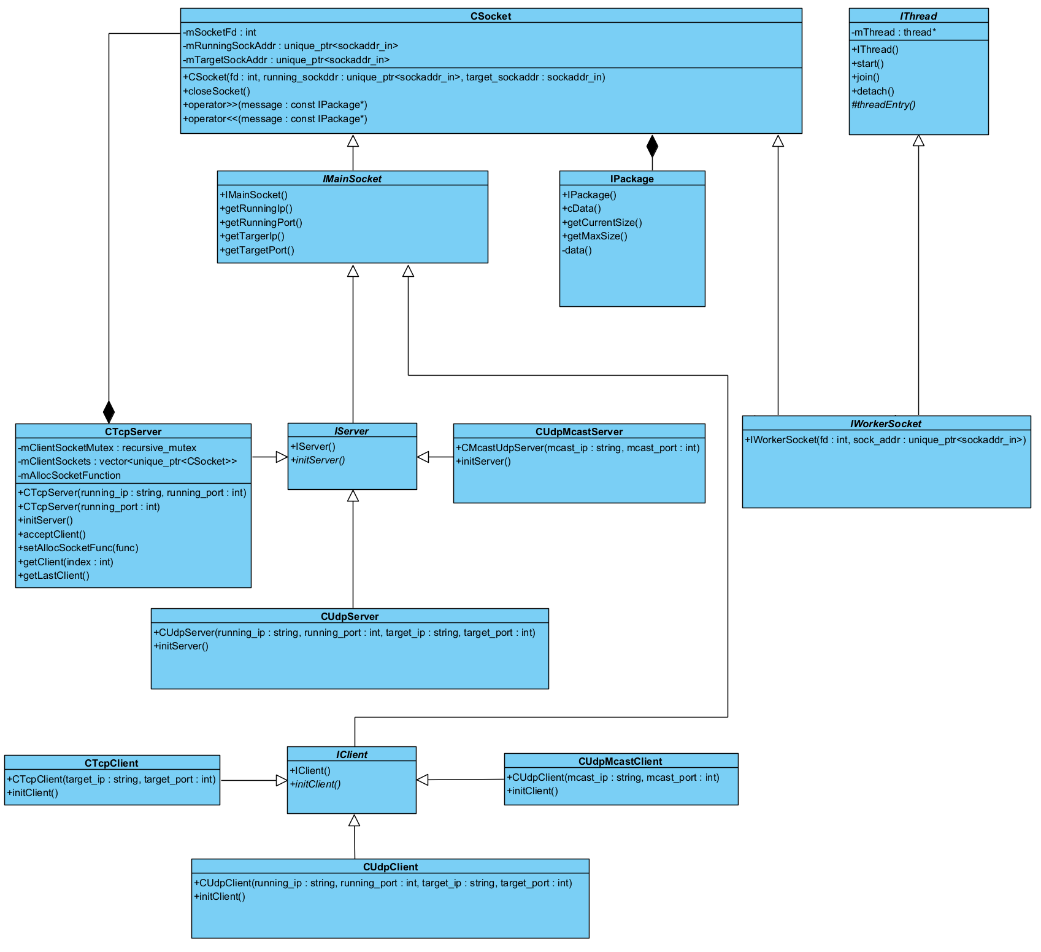
Socket wrapper

Slide 7
Архитектура и функционалност серверске апликације
Серверска апликација се може поделити у 2 велика модула:
Сервер за видео пренос – обавља:
Видео обраду и записивање
Интеракцију са клијентима по RTSP протоколу
Услуживање Live и On-Demand видео преноса
Мрежни менаџер – обавља:
Комуникацију са мрежним корисницима – пријава, регистрација, …
Одржавање и приступање бази података
Заштиту приватних података криптовањем порука

Slide 8
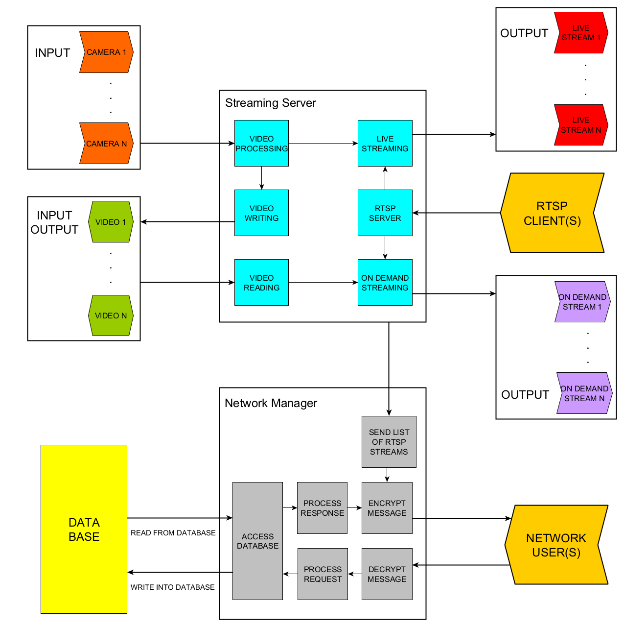
Архитектура и функционалност серверске апликације

Slide 9
Архитектура и функционалност клијентске апликације
Клијентска апликација се може поделити у 3 модула:
RTSP клијент:
Комуникација по RTSP
Потраживање преноса
Прекид везе или мењање преноса
RTP клијент:
Повезивање на пренос
Пријем и колекцију пристиглих пакета
Декодовање и приказивање преноса
Мрежни корисник:
Комуникација са менаџером
Криптовање порука
Ажурирање листе активних преноса

Slide 10
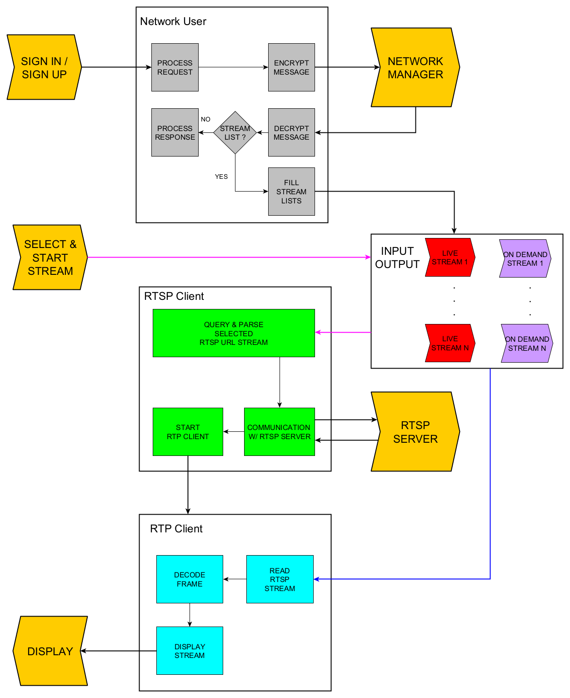
Архитектура и функционалност клијентске апликације

Slide 11
Програмско решење серверске апликације
Сервер за видео пренос
Мрежни менаџер

Slide 12
Видео обрада и записивање Сервер за видео пренос
Читање са камере се извршава уз помоћ OpenCV библиотеке
Преузета слика је у сировом формату : 640 х 480 900 kB
Слика се компресује по H.264 кодеку уз помоћ FFmpeg библиотеке
Компресовани frame досеже максималну величину од 70 kB и прослеђује се на видео записивање
Видео записивање функционише по принципу цикличног померања на следећи видео запис у интервалу од 15 минута где за сваки видео пренос по захтеву постоји пар видео записа који се наизменично преснимава
Записани frame се прослеђује даље на живи пренос

Slide 13
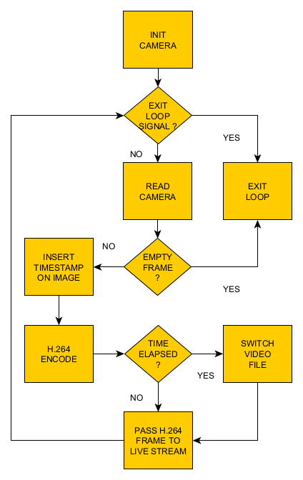
Видео обрада и записивање Сервер за видео пренос

Slide 14
RTSP интеракција са клијентима Сервер за видео пренос
RTSP интеракција се обавља на посебном TCP каналу и креира се посебна нит за сваког клијента
На овом каналу сервер процесира захтеве клијента и усмерава га на жељени пренос на основу послатог RTSP линка
Када клијент изрази жељу за прекид везе – нит се затвара, а алоцирани ресурси се ослобађају за новог клијента

Slide 15
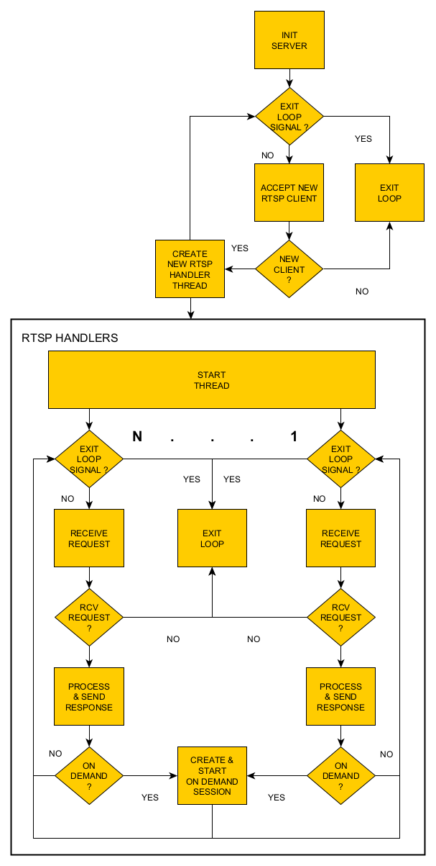
RTSP интеракција са клијентима Сервер за видео пренос

Slide 16
Услуживање Live видео преноса Сервер за видео пренос
Живи видео пренос извршава се на јединственом Multicast UDP серверу
Сервер поседује јединствени порт и IP адресу за све клијенте
Сервер добија frame од подмодула за видео обраду и шаље га у RTP формату
RTP frame је ограничен на максималну величину од 1460 бајта за payload
Велики (Jumbo) frame се шаље у сегментима, а композиција је могућа захваљујући RTP заглављу

Slide 17
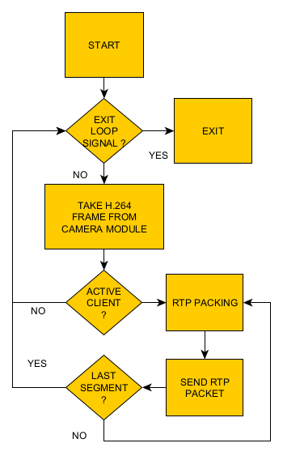
Услуживање Live видео преноса Сервер за видео пренос

Slide 18
Услуживање On-Demand видео преноса Сервер за видео пренос
„1 на 1“ однос сервера и клијента
Обавља се на посебном Unicast UDP каналу и креира се нова нит за сваког клијента
За сваког пристиглог клијента репродукује се раније снимљени видео садржај од почетка
UDP сервер се креира приликом RTSP интеракције, а клијенту се прослеђују његови порт и IP адреса
Слање пакета функционише као код живог преноса – паковање у RTP формату

Slide 19
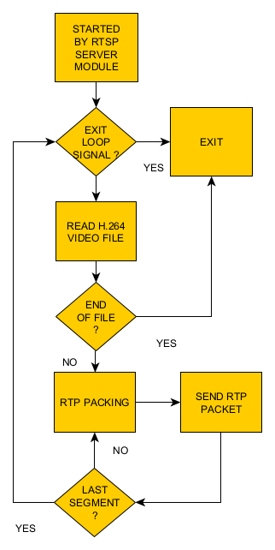
Услуживање On-Demand видео преноса Сервер за видео пренос

Slide 20
Комуникација са мрежним корисницима Мрежни менаџер
Слична RTSP комуникацији
Дели се у два режима: иницијални и устаљени
Иницијални режим: регистрација и пријављивање
Устаљени режим: провера доступности On-Demand преноса и благовремено ажурирање листе активних видео преноса

Slide 21
Управљање базом података Мрежни менаџер
MySQL
Мрежни менаџер користи MySQL C API за управљање
Администраторски креденцијали
Захтев који се шаље је у форми команде коју администратор може унети преко терминала
Пријава – читање са базе на основу упита
Регистрација – читање са базе на основу упита + унос нових података

Slide 22
Криптовање порука Мрежни менаџер
Извршава се уз помоћ Crypto++ библиотеке
Користи се симетрична енкрипција – AES – Advanced Encryption System
Двосмерна енкрипција – криптују се и клијентске и серверске поруке
Обе стране унапред знају јавни кључ и вектор иницијализације, који су неопходни за декрипцију порука

Slide 23
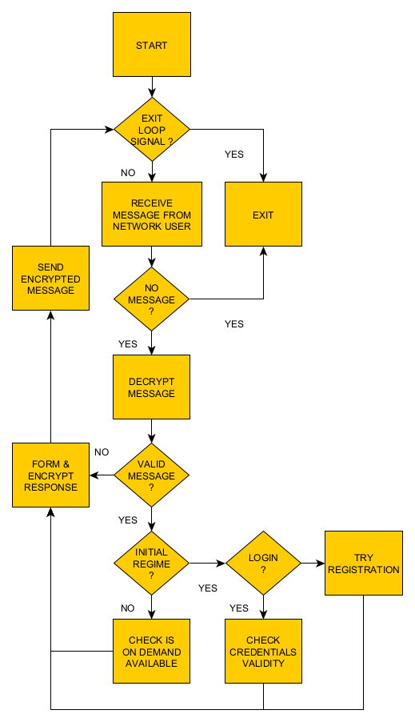
Мрежни менаџер

Slide 24
Програмско решење клијентске апликације
RTSP клијент
RTP клијент
Мрежни корисник

Slide 25
RTSP клијент
Задужен за комуникацију са сервером и одабир преноса
Припрема терен за RTP клијента
Започиње рад двоструким кликом на један од понуђених преноса
Захтеви које шаље:
Options, Describe, Setup и Play за успоставу видео преноса
Teardown за прекид видео преноса
Након потврдног одговора за послате захтеве поседује све информације неопходне за приказ видео преноса

Slide 26
RTP клијент
Рад у позадинској нити
Пријем, колекцију и композицију послатих RTP пакета
H.264 декомпресија
Приказивање фрејмова на главном прозору
Исти принцип рада и за On-Demand и за Live Streaming – другачије конфигурисање клијента

Slide 27
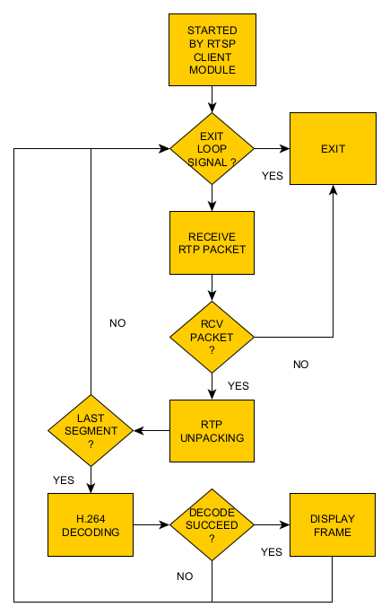
RTP клијент

Slide 28
Мрежни корисник
Модул који први започиње са радом у оквиру
Комуникација са мрежним менаџером
Акције регистрације и/или пријаве корисника – Dialog прозор
Добављање активних видео преноса и провера заузетости On-Demand преноса
Енкрипција послатих и декрипција примљених порука

Slide 29
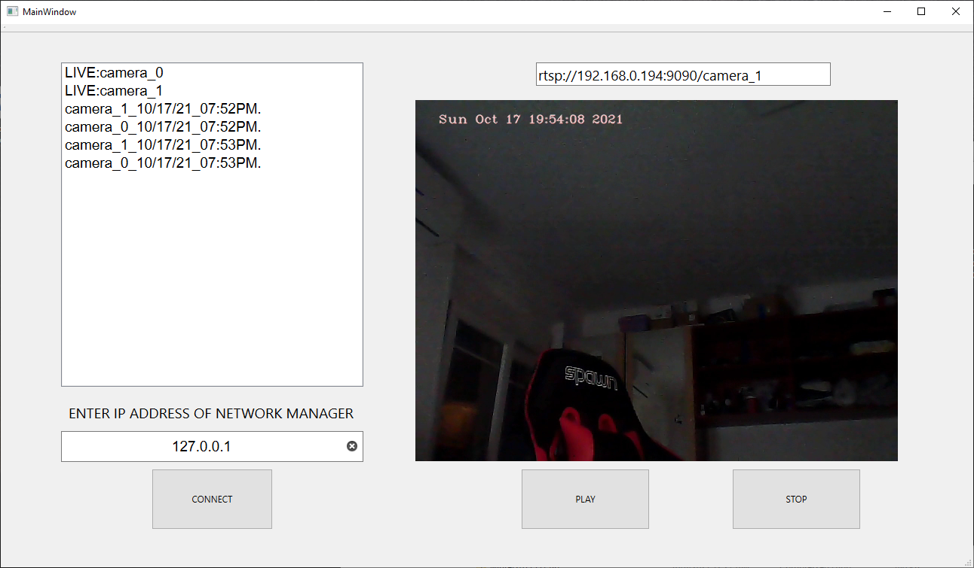
Клијентска апликација

Slide 30
Закључак
Коначно тестирање показало је да су сви модули система успешно интегрисани и успешно обављају захтеване функционалности
Предлози за побољшање система:
Подржати паузирање On-Demand преноса и пуштање насумичних делова снимка
Раздвојити модуле серверске апликације у више нодова:
Апликација која пласира живи пренос и врши видео записивање
Апликација која је задужена за On-Demand пренос
Апликација која је задужена за евиденцију корисника, управљање базом и преусмеравање на видео пренос
Имплементирати Watchdog сервис, који би поновно покретао неактивне делове систем
Web подршка

Slide 31
ХВАЛА НА ПАЖЊИ!

